Slide 1
Програмні технології
Data Mining
Лектор к.т.н. доц. Ковалюк Тетяна Володимирівна
КНУ ім. Тараса Шевченка
tkovalyuk@ukr.net

Slide 2
Лекція 3
Задача класифікації в
Data Mining
(according to the Syllabus of course CS412 Illinois University)

Slide 3
Зміст
Класифікація: поняття
Класифікація: визначення
Класифікація: математична модель
Техніки класифікації
Дерево рішень. Поняття
Задача класифікації дерева рішень
Індукція та дедукція дерева рішень
Алгоритм побудови дерева рішень (Ханта)
Критерії розгалуження
Зупинка алгоритма
Розгалуження на основі номінальних атрибутів
Міра домішки: Ентропія

Slide 4
Структура курса
Лекції – 24 годин
Лабораторні заняття (проєктний підхід) – 24 годин .
Самостійна робота – 102 години
Контрольні роботи - 2
Іспит
Разом– 150 годин (5 кредитів).
Підвищення рейтингу
Сертифікат курсу на Coursera або Prometeus
Індивідуальна творча робота з підготовкою студ. роботи на конкурс
Наукова робота з підготовкою наукової статті

Slide 5
Класифікація: поняття
Під класифікацією розуміють віднесення об'єктів (спостережень, подій) до одного із заздалегідь відомих класів.
Класифікація - це закономірність, що дозволяє робити висновок щодо визначення характеристик конкретної групи.
Для проведення класифікації повинні бути присутні ознаки, що характеризують групу, до якої належить та чи інша подія або об'єкт (зазвичай при цьому на підставі аналізу вже класифікованих подій формулюються якісь правила).
Класифікація відноситься до стратегії навчання з учителем (supervised learning), яке називають контрольованим або керованим навчанням.
Завданням класифікації часто називають передбачення категоріальної залежної змінної (тобто залежною величини, яка є категорією) на основі вибірки безперервних і / або категоріальних змінних.

Slide 6
Класифікація: поняття
Наприклад, можна передбачити, хто з клієнтів фірми є потенційним покупцем певного товару, а хто - ні, хто скористається послугою фірми, а хто - ні, і т.д.
Цей тип завдань відноситься до завдань бінарної класифікації, в них залежна змінна може приймати тільки два значення (наприклад, так чи ні, 0 або 1).
Інший варіант класифікації виникає, якщо залежна змінна може приймати значення з деякої множини визначених класів.
Наприклад, коли необхідно передбачити, яку марку автомобіля захоче купити клієнт. У цих випадках розглядається безліч класів для залежної змінної.
Класифікація може бути одновимірної (за однією ознакою) і багатовимірної (за двома і більше ознаками).
Багатовимірна класифікація була розроблена біологами при вирішенні проблем дискримінації для классифицирования організмів.

Slide 7
Класифікація: визначення
Дано колекцію записів (навчальний набір даних)
      Кожен запис характеризується кортежем (x, y),
      де x - набір атрибутів, а y - мітка класу
        x: атрибут, предиктор, незалежна змінна, вхід
        y: клас, відповідь, залежна змінна, вихід
Завдання:
Навчити модель, яка співставлятиме кожен набір атрибутів x з одною із заздалегідь визначених міток класу y

Slide 8
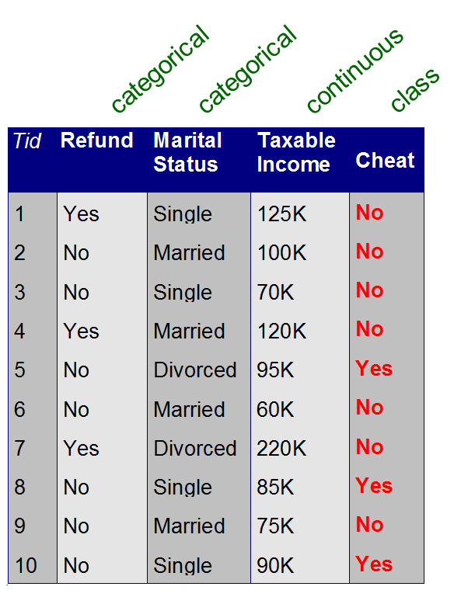
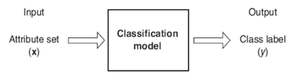
Класифікація: приклад
Класифікація як задача відображення вхідних атрибутів множини Х на наперед визначені класи У

Slide 9
Приклад задачі класифікації
Task | Attribute set, x | Class label, y
Класифікація повідомлень електронної пошти | Особливості, вилучені із заголовка та вмісту повідомлення електронної пошти | спам або не спам
Ідентифікація пухлинних клітин | Особливості, отримані з рентгенівських променів або МРТ | злоякісні або доброякісні клітини
Каталогізація галактик | Особливості, витягнуті із зображень у телескопі | Еліптичні, спіральні або неправильної форми галактики

Slide 10
Класифікація: математична модель
Нехай X — множина описів об'єктів, Y —множина номерів (чи назв) класів.
Існує невідома цільова залежність - відображення y*: X → Y, значення якої відомі лише на елементах скінченної навчальної вибірки X^{m} ={(x₁,y₁),…,(x_{m},y_{m})}.
Потрібно побудувати алгоритм а: X → Y, здатний класифікувати довільний об'єкт
х ∈Х.
Імовірнісне формулювання завдання
Припускається, що множина пар «об'єкт, клас» X × Y є ймовірнісним простором з невідомою ймовірнісною мірою P. Є скінченна навчальна вибірка спостережень X^{m} ={(x₁,y₁),…,(x_{m},y_{m})} , згенерована згідно з ймовірнісною мірою Р Необхідно побудувати алгоритм а: X → Y, здатний класифікувати довільний об'єкт х ∈Х.

Slide 11
Загальний підхід до побудови моделі класифікації
Навчаючий набір використовується для побудови класифікаційної моделі
Для оцінки якості моделі використовується позначений набір тестів раніше невидимих записів даних.
Модель класифікації застосовується до нових записів із невідомими мітками класів

Slide 12
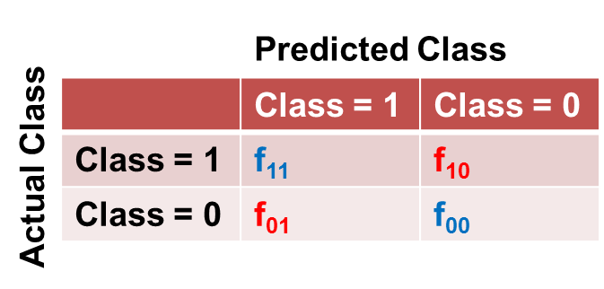
Оцінка класифікаційних моделей
Відомо:
Кількість записів тестів, які правильно (або неправильно) передбачені моделлю класифікації утворюють матрицю:

Slide 13
Техніки класифікації
Базові класифікатори
Методи на основі дерева рішень Decision Tree based Methods
Методи, засновані на правилах Rule-based Methods
Метод найближчого сусіда Nearest-neighbor
Нейронні мережі, Глибокі нейронні мережі Neural Networks, Deep Neural Nets
Наївний Байєсовський класифікатор та Байєсові мережі довіри Naïve Bayes and Bayesian Belief Networks
Машини опорних векторів Support Vector Machines
Класифікатори ансамблю
Boosting, Bagging, випадкові ліси

Slide 14
Дерево рішень. Поняття
Структура дерева, схожа на блок-схему
Внутрішній вузол означає перевірку атрибуту
Гілка представляє результат тесту
Вузлові листки представляють мітки класів або розподіл класів

Slide 15
Приклад дерева рішень
categorical
categorical
continuous
class
Splitting Attributes
Home Owner
Yes
No
NO
MarSt
Single, Divorced
Married
Income
NO
< 80K
> 80K
NO
YES
Training Data
Model: Decision Tree

Slide 16
Приклад дерева рішень
categorical
categorical
continuous
class
MarSt
Single, Divorced
Married
NO
Home Owner
Yes
No
NO
Income
< 80K
> 80K
NO
YES
Може бути більше одного дерева, яке відповідає одним і тим самим даним!

Slide 17
Задача класифікації дерева рішень
Дерево рішень

Slide 18
Застосування моделі до даних тесту
Початок з кореня дерева
Тестові дані
Home Owner
Yes
No
NO
MarSt
Single, Divorced
Married
Income
NO
< 80K
> 80K
NO
YES

Slide 19
Застосування моделі до даних тесту
Тестові дані
Home Owner
Yes
No
NO
MarSt
Single, Divorced
Married
Income
NO
< 80K
> 80K
NO
YES

Slide 20
Застосування моделі до даних тесту
Test Data
Home Owner
Yes
No
NO
MarSt
Single, Divorced
Married
Income
NO
< 80K
> 80K
NO
YES

Slide 21
Застосування моделі до даних тесту
Test Data
Home Owner
Yes
No
NO
MarSt
Single, Divorced
Married
Income
NO
< 80K
> 80K
NO
YES

Slide 22
Застосування моделі до даних тесту
Test Data
Home Owner
Yes
No
NO
MarSt
Single, Divorced
Married
Income
NO
< 80K
> 80K
NO
YES

Slide 23
Застосування моделі до даних тесту
Test Data
Home Owner
Yes
No
NO
MarSt
Single, Divorced
Married
Присвоїти значення за замовчуванням “No"
Income
NO
< 80K
> 80K
NO
YES

Slide 24
Індукція дерева рішень
Задача пошуку найкращого дерево рішень відноситься до важкорозв’язуваних NP задач
Застосовується жадібна стратегія:
Суть - поділ записів на основі тесту атрибутів, який оптимізує певний критерій.
Багато алгоритмів:
Алгоритм Ханта
  CART
  ID3, C4.5
  SLIQ,
  SPRINT

Slide 25
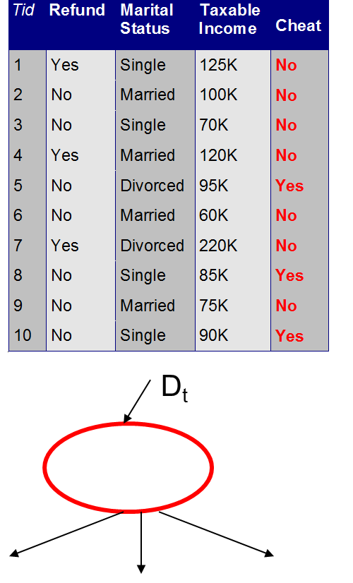
Загальна структура алгоритму Ханта
Нехай D_{t} - набір навчальних записів, які досягають вузла t
Загальна процедура:
Якщо Dt містить записи, що належать до одного класу y_{t}, то t - це вузол, позначений як y_{t}
Якщо Dt містить записи з однаковими значеннями атрибутів, то t - це вузол, позначений класом більшості y_{t}
Якщо Dt - порожній набір, то t - вузол, позначений класом за замовчуванням, y_{d}
Якщо Dt містить записи, що належать до кількох класів, використовуйте тест атрибутів, щоб розділити дані на менші підмножини.
Рекурсивно застосовувати процедуру до кожної підмножини.
?

Slide 26
Алгоритм побудови дерева рішень
Нехай задано деяку навчальну множину T, що містить об'єкти (приклади), кожен з яких характеризується m атрибутами (атрибутами), причому один з них вказує на приналежність об'єкта до певного класу.
Нехай через {C1, C2, ... Ck} позначені класи (значення мітки класу), тоді існують 3 ситуації :
    1. Множина T містить один або більше прикладів, що відносяться до одного класу Ck. Тоді дерево рішень для Т - це лист, який визначає клас Ck ;
    2. Множина T не містить жодного прикладу, тобто порожня множина. тоді це знову лист, і клас, асоційований з листом, вибирається з іншої множини відмінного від T, скажімо, з множини, асоційованого з батьком ;
    3. Множина T містить приклади, що відносяться до різних класів. В цьому випадку слід розбити множину T на деякі підмножини.
    3.1 Для цього вибирається одна з ознак, що має два і більше відмінних один від одного значень O1, O2, ... On.
    3.2 Множина T розбивається на підмножини T1, T2, ... Tn, де кожна підмножина Ti містить всі приклади, що мають значення Oi для вибраної ознаки.
    3.3. Ця процедура рекурсивно триватиме до тих пір, поки кінцева множина не складатиметься із прикладів, що відносяться до одного і того самого класу.

Slide 27
Алгоритм побудови дерева рішень
Алгоритми конструювання дерев рішень складаються з етапів "побудова" або "створення" дерева (tree building) і "скорочення" дерева (tree pruning).
У ході створення дерева вирішуються питання
    вибору критерію розгалуження
    зупинки навчання (якщо це передбачено алгоритмом).
В ході етапу скорочення дерева вирішується питання
відсікання деяких його гілок.

Slide 28
Алгоритм побудови дерева рішень
Процес створення дерева відбувається зверху вниз.
В ході процесу алгоритм повинен знайти такий критерій розгалуження (критерій розбиття), щоб розбити множину на підмножини, які б асоціювалися з даним вузлом перевірки.
Кожен вузол перевірки повинен бути позначений певним атрибутом.
Існує правило вибору атрибута: він повинен розбивати вихідну множину даних таким чином, щоб об'єкти підмножин, які утворилися у результаті цього розбиття, були представниками одного класу або ж були максимально наближені до такого розбиття.
Кількість об'єктів з інших класів, так званих "домішків", в кожному класі повинно прагнути до мінімуму.

Slide 29
Критерії розгалуження
Існують різні критерії розгалуження. Найбільш відомі - міра ентропії і індекс Gini.
Для выбора найбільш підходящого атрибута, використовують теоретико-інформаційний критерій:
Info(T) – ентропія множини T,
Статистичний критерій
c – поточний вузол, p_{j} – ймовірність класу j вузла c.

Slide 30
Зупинка побудови дерева
Зупинка - це момент у процесі побудови дерева, коли слід припинити подальше розгалуження.
Один з варіантів правил зупинки - "рання зупинка" (prepruning), вона визначає доцільність розбиття вузла. Перевага використання такого варіанту - зменшення часу на навчання моделі. Недолік - ризик зниження точності класифікації. Тому рекомендується "замість зупинки використовувати відсікання".
Другий варіант зупинки навчання - обмеження глибини дерева. У цьому випадку побудова закінчується, якщо досягнуто задану глибину.
Третій варіант зупинки - завдання мінімальної кількості прикладів, які будуть міститися в кінцевих вузлах дерева. Розгалуження тривають до того моменту, поки всі кінцеві вузли дерева не будуть чистими або будуть містити не більше ніж задане число об'єктів.

Slide 31
Скорочення дерева або відсікання гілок
Відсікання гілок або заміна деяких гілок піддеревом слід проводити там, де ця процедура не призводить до зростання помилки.
Процес проходить знизу вгору, тобто є висхідним.
Дерева, одержувані після відсікання деяких гілок, називають усіченими.
Якщо таке усічене дерево буде не інтуїтивним і складним для розуміння, використовують формування правил, які об'єднують в набори для опису класів.
Кожен шлях від кореня дерева до його вершини або листа дає одне правило.
Умовами правила є перевірки на внутрішніх вузлах дерева.
Точність класифікації розраховується як відношення об'єктів, правильно класифікованих в процесі навчання, до загальної кількості об'єктів набору даних, які брали участь у навчанні.
Помилка розраховується як відношення об'єктів, неправильно класифікованих в процесі навчання, до загальної кількості об'єктів набору даних, які брали участь у навчанні.

Slide 32
Демонстрація алгоритма Ханта
Refund
Don’t
Cheat
Yes
No
Don’t
Cheat
Don’t
Cheat
Refund
Yes
No
Refund
Yes
No
Don’t
Cheat
Marital
Status
Don’t
Cheat
Marital
Status
Single,
Divorced
Married
Single,
Divorced
Married
Taxable
Income
Don’t
Cheat
Cheat
Don’t
Cheat
< 80K
>= 80K
Don’t
Cheat
Cheat

Slide 33
Побудова дерев рішень (псевдокод)
GenDecTree(Sample S, Features F)
If stopping_condition(S,F) = true then
  leaf = createNode()
  leaf.label= Classify(S)
  return leaf
root = createNode()
root.test_condition = findBestSplit(S,F)
V = {v| v a possible outcome of root.test_condition}
for each value vєV:
  S_{v}: = {s | root.test_condition(s) = v and s є S};
  child = GenDecTree(S_{v} ,F) ;
  Add child as a descent of root and label the edge (root→child) as v
return root

Slide 34
Індукція дерева
Проблеми
  Як класифікувати листовий вузол
Призначити клас більшості
Якщо лист порожній, призначте клас за замовчуванням - клас, який має найвищу популярність.
Визначити, як розділити записи
Як вказати умову перевірки атрибута?
Як визначити найкраще розгалуження?
Визначити, коли припинити розгалуження

Slide 35
Методи вираження умов тесту
Залежить від типів атрибутів
  Двійковий
  Номінальний
  Порядковий
  Безперервний
Залежить від кількості способів розгалуження
  Двостороннє розгалуження
  Багатосторонній розгалуження

Slide 36
Розгалуження на основі номінальних атрибутів
Багатостороннє розгалуження: використовуйте стільки гілок, скільки різних значень.
Бінарне розгалуження: ділить значення на два підмножини. Потрібно знайти оптимальне розділення.
CarType
Family
Luxury
Sports
{Sports, Luxury}
CarType
{Family,
Luxury}
CarType
{Family}
OR
{Sports}

Slide 37
Розгалуження на основі порядкових атрибутів
Багатосторонній розділ:
  використовуйте стільки розділів, скільки різних значень.
Двійковий розподіл:
  Розділяє значення на дві підмножини
  Зберегти властивість замовлення серед значень атрибутів.
Size
Small
Large
Medium
{Small, Medium}
Size
OR
{Medium,
Large}
Size
{Large}
{Small}

Slide 38
Розбиття на основі безперервних атрибутів
Різні способи поводження
Дискретність для формування порядкового категоріального атрибута
    Статичний - дискретизуйте один раз на початку
    Динамічний - діапазони можуть бути знайдені за допомогою рівного інтервального сегментування, рівномірного сегментування (процентилів) або кластеризації.
Двійкове рішення: (A <v) або (A ≥ v)
    розглянемо всі можливі розгалуження та знайдемо найкращий виріз
    може бути більш обчислювальним

Slide 39
Розгалуження на основі безперервних атрибутів

Slide 40
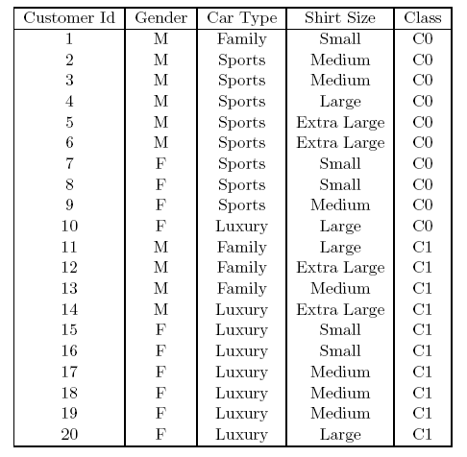
Визначення найкращого розгалуження
Before Splitting: 10 records of class 0, 10 records of class 1
Which test condition is the best?

Slide 41
Визначення найкращого розгалуження
Жадібний підхід:
Перевагою є вузли з однорідним розподілом класів
Потрібна міра неточностей () вузла:
Неоднорідні,
Високий ступінь неточностей
Однорідні,
Низький ступінь неточностей

Slide 42
Оцінка домішків вузлів
p(i|t): частка записів, пов'язаних з вузлом t, що належить до класу i
  Використовують в алгоритмах ID3 and C4.5
  Використовують в алгоритмах CART, SLIQ, SPRINT.
𝒑_{𝒊} (𝒕) - частота класу 𝒊 у вузлі t,
𝒄 - загальна кількість класів

Slide 43
Пошук найкращого розгалуження
Обчислити міру домішків (P) перед розгалуженням
Обчислити міру домішків (М) після розгалуження
      2.1. Обчислити міру домішків кожного дочірнього вузла
      2.2. Отримати М - зважений домішок дочірніх вузлів
      3. Вибрати умову перевірки атрибутів, яка забезпечує найбільший коефіцієнт посилення Gain
      Gain = P – M
      або еквівалентно, найменша міра домішки після розгалуження (M)

Slide 44
Пошук найкращого розгалуження
Before Splitting:
P
A?
B?
Yes
No
Yes
No
Node N1
Node N2
Node N3
Node N4
M11
M12
M21
M22
M1
M2
Gain = P – M1 vs P – M2

Slide 45
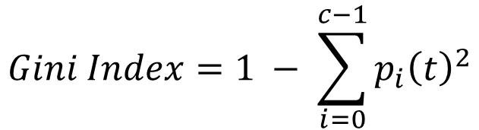
Індекс GINI для чистоти вузла
Індекс Джині для даного вузла 𝒕
Де 𝒑_{𝒊} (𝒕) – ймовірність класу 𝒊 на вузлі 𝒕, 𝒄 - загальна кількість класів
Максимум 1 (1 / 𝑐), коли записи однаково розподіляються між усіма класами, що означає найменш сприятливу ситуацію для класифікації.
Мінімум 0, коли всі записи належать до одного класу, що означає найбільш сприятливу ситуацію для класифікації
Індекс Джині використовується в таких алгоритмах дерева рішень, як CART, SLIQ, SPRINT

Slide 46
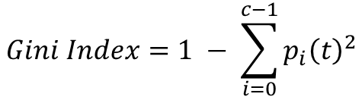
Індекс GINI для чистоти вузла
Gini Index для вузла t :
  Для 2-класної задачі (p, 1 – p):
    GINI = 1 – p² – (1 – p)² = 2p (1-p)
$$Gini Index=1 − \sum_{i=0}^{c−1}{p_{i}{\left(t\right)}^{2}}$$

Slide 47
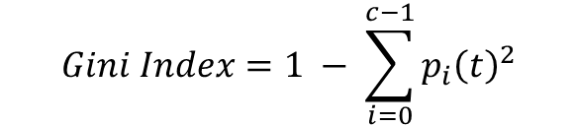
Обчислення індексу Джині одного вузла
$$Gini Index=1 − \sum_{i=0}^{c−1}{p_{i}{\left(t\right)}^{2}}$$
P(C1) = 0/6 = 0 P(C2) = 6/6 = 1
Gini = 1 – P(C1)² – P(C2)² = 1 – 0 – 1 = 0
P(C1) = 1/6 P(C2) = 5/6
Gini = 1 – (1/6)² – (5/6)² = 0.278
P(C1) = 2/6 P(C2) = 4/6
Gini = 1 – (2/6)² – (4/6)² = 0.444

Slide 48
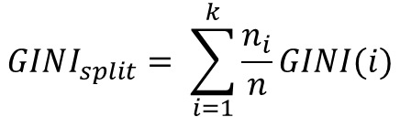
Обчислення індексу Джині для набору вузлів
Коли вузол 𝑝 розділений на 𝑘 вузлів(дочірні)
де, 𝑛_𝑖 = кількість записів у дочірнього 𝑖,
𝑛 = кількість записів у батьківському вузлі 𝑝
$$GINI_{split}= \sum_{i=1}^{k}{\frac{n_{i}}{n}GINI(i)}$$

Slide 49
Бінарні атрибути: обчислення GINI Index
Розбивається на дві гілки (дочірні вузли)
Ефект зважування розділів:
Шукаються більші та чистіші вузли
B?
Yes
No
Node N1
Node N2
Gini(N1)
= 1 – (5/6)² – (1/6)²
= 0.278
Gini(N2)
= 1 – (2/6)² – (4/6)²
= 0.444
Weighted Gini of N1 N2
= 6/12 * 0.278 +
6/12 * 0.444
= 0.361
Gain = 0.486 – 0.361 = 0.125

Slide 50
Категоріальні атрибути: обчислення індекса Джині
Для кожного окремого значення зберіть підрахунки для кожного класу в наборі даних
Використовуйте матрицю підрахунку для прийняття рішень
Multi-way split
Two-way split
(find best partition of values)
Which of these is the best?

Slide 51
Безперервні атрибути: обчислення індексу Джині
Використовуйте двійкові рішення на основі одного значення
Кілька варіантів значення розгалуження
Кількість можливих значень розгалуження = Кількість різних значень
Кожне значення розгалуження має з ним пов'язану матрицю підрахунку
Кількість класів у кожному з розділів, A ≤ v та A> v
Простий спосіб вибрати найкращий v
Для кожного v скануйте базу даних, щоб зібрати матрицю підрахунку та обчислити її індекс Джині
Обчислювально неефективно? Повторення роботи.
Annual Income ?
 | ≤ 80 | > 80
Defaulted Yes | 0 | 3
Defaulted No | 3 | 4

Slide 52
Безперервні атрибути: обчислення індексу Джині
Для ефективного обчислення: для кожного атрибута,
  Відсортуйте атрибут за значеннями
  Лінійно скануйте ці значення, щоразу оновлюючи матрицю підрахунку та обчислюючи індекс джині
  Виберіть положення розділення, яке має найменший індекс джині
Sorted Values

Slide 53
Безперервні атрибути: обчислення індексу Джині
Для ефективного обчислення: для кожного атрибута,
  Відсортуйте атрибут за значеннями
  Лінійно скануйте ці значення, щоразу оновлюючи матрицю підрахунку та обчислюючи індекс джині
  Виберіть положення розділення, яке має найменший індекс джині
Sorted Values
Split Positions

Slide 54
Безперервні атрибути: обчислення індексу Джині
Для ефективного обчислення: для кожного атрибута,
  Відсортуйте атрибут за значеннями
  Лінійно скануйте ці значення, щоразу оновлюючи матрицю підрахунку та обчислюючи індекс джині
  Виберіть положення розділення, яке має найменший індекс джині
Sorted Values
Split Positions

Slide 55
Безперервні атрибути: обчислення індексу Джині
Для ефективного обчислення: для кожного атрибута,
  Відсортуйте атрибут за значеннями
  Лінійно скануйте ці значення, щоразу оновлюючи матрицю підрахунку та обчислюючи індекс джині
  Виберіть положення розділення, яке має найменший індекс джині
Sorted Values
Split Positions

Slide 56
Безперервні атрибути: обчислення індексу Джині
Для ефективного обчислення: для кожного атрибута,
  Відсортуйте атрибут за значеннями
  Лінійно скануйте ці значення, щоразу оновлюючи матрицю підрахунку та обчислюючи індекс джині
  Виберіть положення розділення, яке має найменший індекс джині
Sorted Values
Split Positions

Slide 57
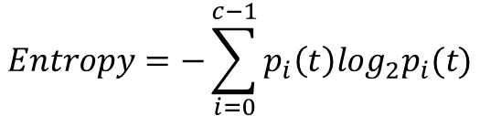
Міра домішки: Ентропія
Ентропія у даному вузлі 𝒕
Де 𝒑_{𝒊} (𝒕) - частота класу 𝒊 на вузлі 𝒕, а 𝒄 - загальна кількість класів
Максимум log_2 𝑐, коли записи однаково розподіляються між усіма класами, що означає найменш вигідну ситуацію для класифікації
Мінімум 0, коли всі записи належать до одного класу, що означає найбільш сприятливу ситуацію для класифікації
Обчислення на основі ентропії досить подібні до обчислень індексу GINI
$$Entropy=−\sum_{i=0}^{c−1}{p_{i}\left(t\right)log_{2}p_{i}(t)}$$

Slide 58
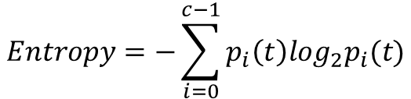
Обчислення ентропії одного вузла
$$Entropy=−\sum_{i=0}^{c−1}{p_{i}\left(t\right)log_{2}p_{i}(t)}$$
P(C1) = 0/6 = 0 P(C2) = 6/6 = 1
Entropy = – 0 log 0 – 1 log 1 = – 0 – 0 = 0
P(C1) = 1/6 P(C2) = 5/6
Entropy = – (1/6) log₂ (1/6) – (5/6) log₂ (1/6) = 0.65
P(C1) = 2/6 P(C2) = 4/6
Entropy = – (2/6) log₂ (2/6) – (4/6) log₂ (4/6) = 0.92

Slide 59
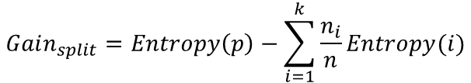
Обчислення збільшення інформації після розгалуження
Збільшення інформації:
Батьківський вузол, 𝑝 розділений на 𝑘 розділи (дочірні)
𝑛_{𝑖} - кількість записів у дочірньому вузлі 𝑖
Виберіть розділення, яке досягає найбільшого зменшення (максимізує GAIN)
Використовується в алгоритмах дерева рішень ID3 та C4.5
Інформаційний приріст - це взаємна інформація між змінною класу та змінною розгалуження
$$Gain_{split}=Entropy\left(p\right)−\sum_{i=1}^{k}{\frac{n_{i}}{n}Entropy(i)}$$

Slide 60
Проблема з великою кількістю розділів
Оцінюючи домішки вузлів, як правило, віддають перевагу розгалуженню, що призводить до великої кількості підвузлів, кожний з яких невеликий, але чистий
  Ідентифікатор клієнта має найбільший інформаційний приріст, оскільки ентропія для всіх дітей дорівнює нулю

Slide 61

Міра домішки: Помилка класифікації
Помилка класифікації на вузлі 𝑡
Максимум 1 (1 / 𝑐), коли записи однаково розподіляються між усіма класами, маючи на увазі найменш цікаву ситуацію
Мінімум 0, коли всі записи належать до одного класу, маючи на увазі найцікавішу ситуацію
$$Error\left(t\right)=\underset{ i}{1 −max}⁡[p_{i}\left(t\right)]$$

Slide 62

Обчислення помилки в одному вузлі
$$Error\left(t\right)=\underset{ i}{1 −max}⁡[p_{i}\left(t\right)]$$
P(C1) = 0/6 = 0 P(C2) = 6/6 = 1
Error = 1 – max (0, 1) = 1 – 1 = 0
P(C1) = 1/6 P(C2) = 5/6
Error = 1 – max (1/6, 5/6) = 1 – 5/6 = 1/6
P(C1) = 2/6 P(C2) = 4/6
Error = 1 – max (2/6, 4/6) = 1 – 4/6 = 1/3

Slide 63
Приклад
P(C1) = 0/6 = 0 P(C2) = 6/6 = 1
Gini = 1 – P(C1)² – P(C2)² = 1 – 0 – 1 = 0
Entropy = – 0 log 0 – 1 log 1 = – 0 – 0 = 0
Error = 1 – max (0, 1) = 1 – 1 = 0
P(C1) = 1/6 P(C2) = 5/6
Gini = 1 – (1/6)² – (5/6)² = 0.278
Entropy = – (1/6) log₂ (1/6) – (5/6) log₂ (1/6) = 0.65
Error = 1 – max (1/6, 5/6) = 1 – 5/6 = 1/6
P(C1) = 2/6 P(C2) = 4/6
Gini = 1 – (2/6)² – (4/6)² = 0.444
Entropy = – (2/6) log₂ (2/6) – (4/6) log₂ (4/6) = 0.92
Error = 1 – max (2/6, 4/6) = 1 – 4/6 = 1/3

Slide 64
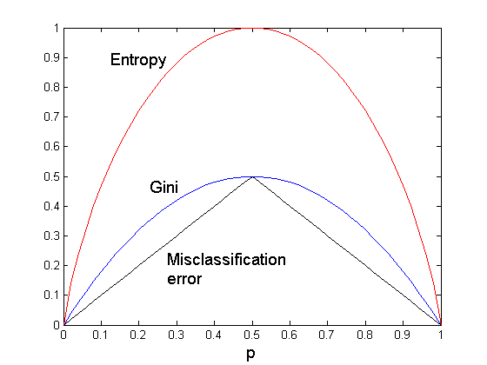
Порівняння оцінок
For a 2-class problem:

Slide 65
Класифікація на основі дерева рішень
Переваги:
Недорого побудувати
Надзвичайно швидко класифікує невідомі записи
Легко інтерпретувати для невеликих дерев
Точність порівнянна з іншими методами класифікації для багатьох простих наборів даних
Недоліки:.
Через жадібний характер критерію розділення взаємодіючі атрибути (які можуть розрізняти класи разом, але не окремо) можуть бути передані на користь інших атрибутів, які є менш дискримінаційними.
Кожна межа рішення включає лише один атрибут

Slide 66
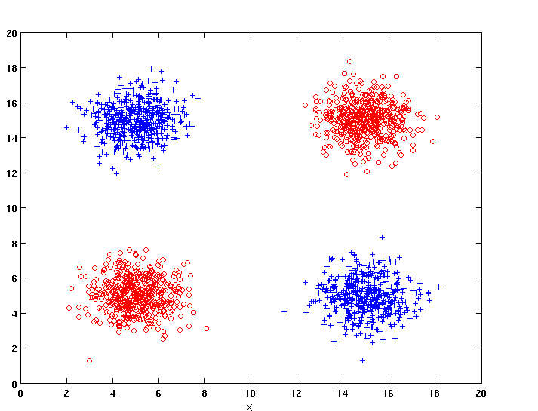
Обробка взаємодії
Обробка взаємодії
+ : 1000 екземплярів
- : 1000 екземплярів
Entropy (X) : 0.99
Entropy (Y) : 0.99
Y
X

Slide 67
Обробка взаємодії

Slide 68
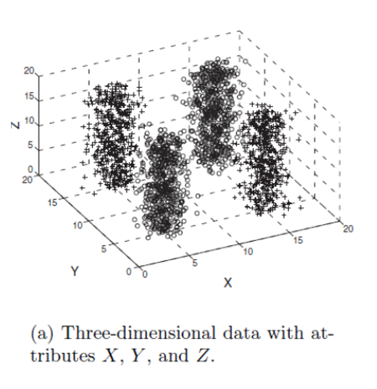
Обробка взаємодій із заданими нерелевантними атрибутами
+ : 1000 instances
- : 1000 instances
Додавання Z як шумного атрибута, породженого рівномірним розподілом
Entropy (X) : 0.99
Entropy (Y) : 0.99
Entropy (Z) : 0.98
Для розділення буде вибрано атрибут Z!
Y
X

Slide 69
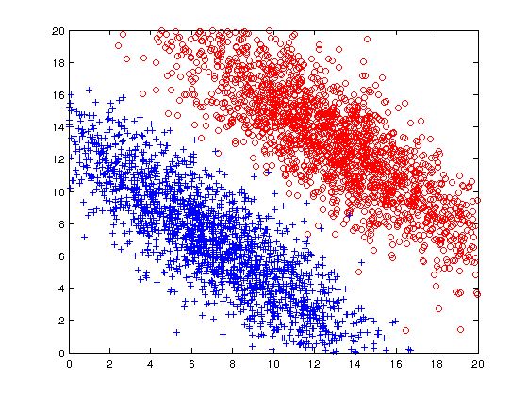
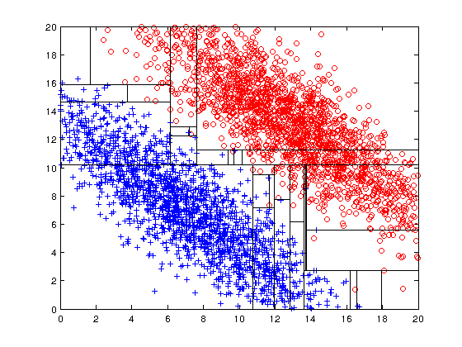
Обмеження меж рішень на основі атрибутів
Як позитивні (+), так і негативні (-) класи породжуються з перекошених гауссівських центрів з (8,8) та (12,12) відповідно.

Slide 70
Приклад дерева рішень для видачі кредиту
Після побудови дерева рішень отримуємо модель оцінювання кредитоспроможності клієнтів певного банку у вигляді ієрархічної структури правил – дерева рішень.
Кредит під заставу
ні
так
Відмовити
Наявність нерухомості
ні
так
Освіта
Наявність страховки
ні
так
Відмовити у кредиті
Надати кредит

Slide 71
Правила дерева рішень
Правила, за яким визначається належність клієнта до певної групи, записуються на природній мові:
Якщо «Кредит під заставу» - Так і
«Термін проживання в цьому місті» > 19 років і
«Наявність нерухомості» - Так і
«Наявність банківського розрахунку» - Так
Тоді «Надати кредит» - Так
Достовірність = 98%

Slide 72
Джерела програмних інструментів
https://www.canva.com/design/DAEK_rvHAY8/CJ3cWEIfHe7kdF81X0h2Lw/edit?category=tADWs7ocEeY online tools
https://scikit-learn.org/stable/ Python library
https://scikit-learn.org/stable/user_guide.html
https://scikit-learn.org/stable/tutorial/index.html
https://scikit-learn.org/stable/tutorial/index.html
https://www.matburo.ru/ex_emm.php?p1=emmdr Приклади рішень задач: Дерево рішень
https://github.com/ageron/handson-ml БД та приклади
http://statsoft.ru/ Статистика
http://statsoft.ru/home/textbook/default.htm Учебник StatSoft
https://basegroup.ru/deductor/description Дедуктор

Slide 73
Підручники
Tan P. N., Steinbach M & Kumar V. “Introduction to Data Mining” Pearson Education, 2016
Чубукова И. А. Data Mining

